Slide 1

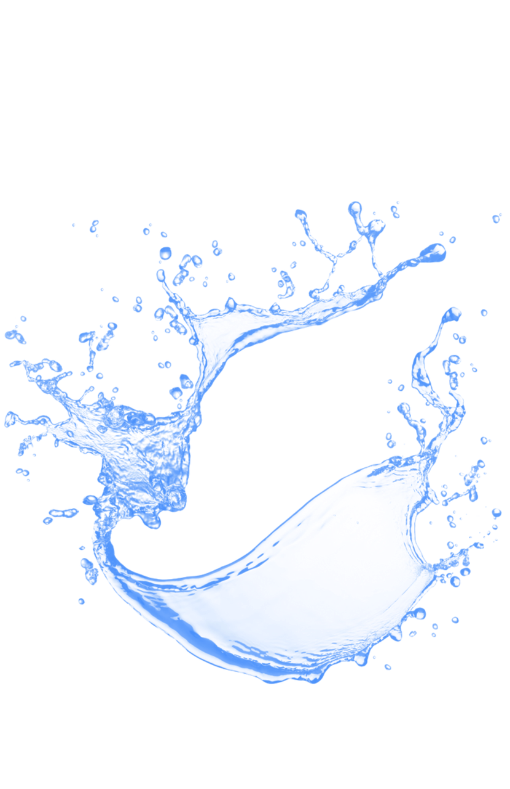

علوم وتكنولوجيا للصف الرابع
عَارِضَةٌ مُرافِقَةٌ للتَّعلُّم
الباب الثالث: الماء والهواء في الارض والسَّماء
الفصل الثاني: من الماء الى الماء- حالات المادّة
Notes:
פרק שני: ממים למים — מצבי צבירה. הפרק עוסק במושגים נפח וכמות כתכונות של חומר. כמו כן, הפרק עוסק במאפיינים של שלושת מצבי הצבירה של החומר (גז, נוזל ומוצק), בשינויים של מצבי צבירה ובשימושים שעושה האדם בחיי היומיום בעיקרון של מעבר חומרים ממצב צבירה אחד לאחר.
הפרק מרחיב ומבסס באופן ספירלי את ההיכרות עם תכונות חומרים בשני היבטים: תכונות אינטנסיביות של חומרים — שאינן תלויות בכמות החומר (לדוגמה: מסיסות, מגנטיות, קשיות) ותכונות אקסטנסיביות של חומרים — תכונות שתלויות בכמות החומר (למשל, נפח).
בפרק מתייחסים ל"שינויים הפיכים בחומר" כדוגמת העברה של חומרים ממצב צבירה אחד לאחר. ההבניה של מושגים ועקרונות אלה נעשית בהקשר לתופעות בסביבה הטבעית והמלאכותית בדגש על שינויי מזג אוויר ומחזור המים.

Slide 2
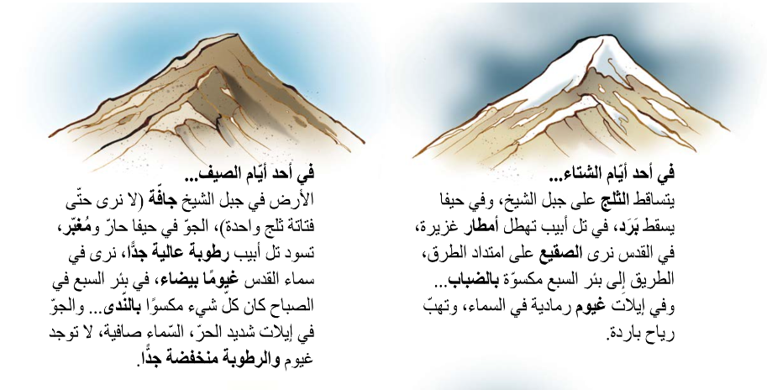
كَيف تَتَغَيَّر حالة المادة للماء مع تَغَيُّر حالة الطَّقْس؟ صفحة 156
Notes:
מטרת השיר לרמוז על הקשר שבין שינויי מזג אוויר לבין מצב הצבירה של המים. מילות המפתח המודגשות בבית "ביום חורף אחד" (שלג, ברד, גשם, כפור, ערפל ועננים) שונות ממילות המפתח המודגשות בבית "ביום קיץ אחד" (מפלס מי הכנרת ירד, קרקע יבשה, עננים לבנים, לחות נמוכה/גבוהה). הצגה זו באה לרמוז על השינויים שבטבע ועל מחזוריות התופעות, וכן לאפשר לתלמידים להביע את דעתם על תופעות אלה.
קוראים בית ראשון של השיר מתייחסים למילים המודגשות ומטרת ההדגשה ומבקשים מהתלמידים לשער מה יהיה התוכן של הבית השני ומה יודגש בו. לאחר מכן מפנים לקרוא בית שני ועונים על השאלה כיצד משתנים מצבי הצבירה של המים עם השינויים במזג האוויר?

Slide 3
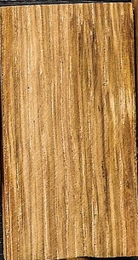
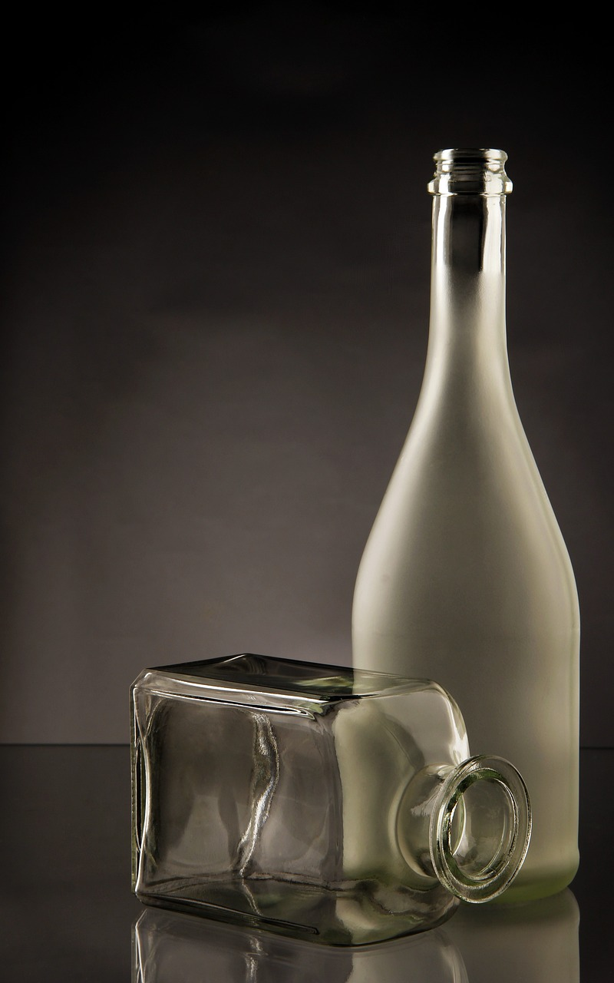
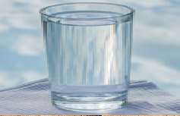

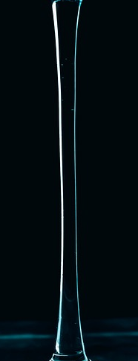

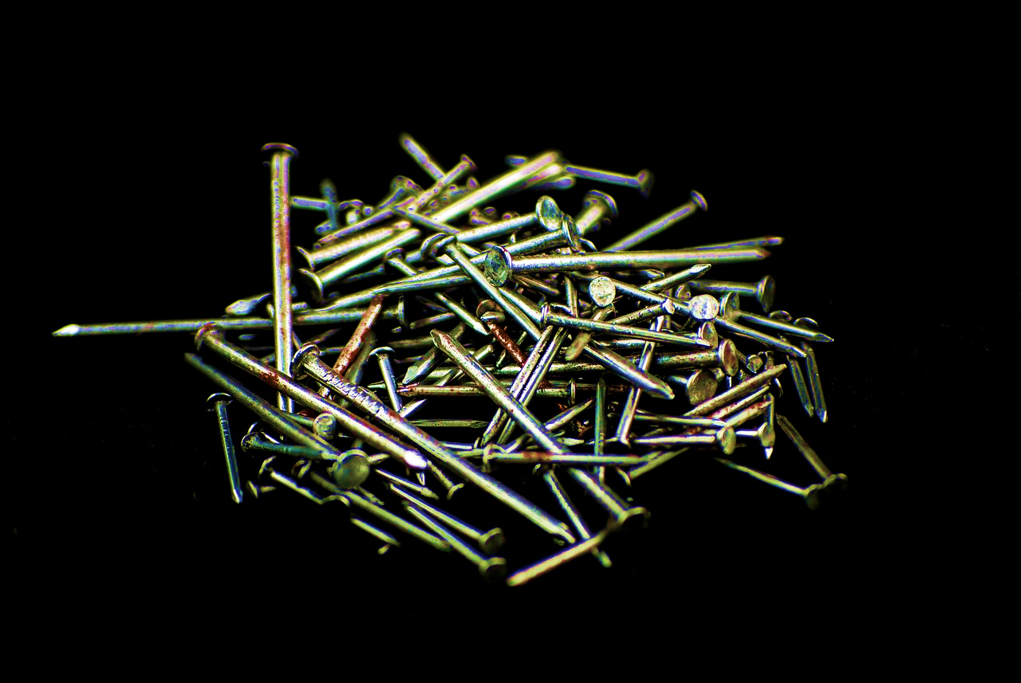
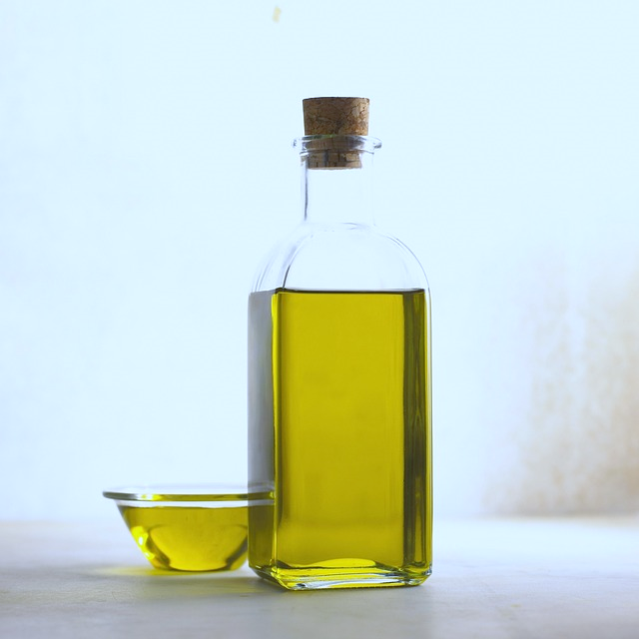
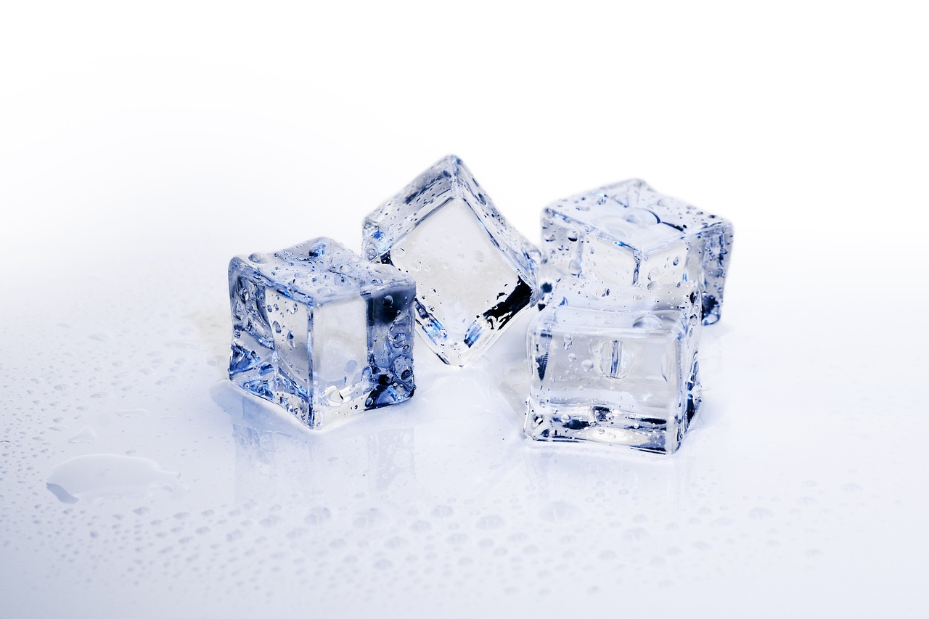
حالة المَواد
مهمَّة: حجم وكَمِّيَّة المادَّة
القسم الأوَّل: ما هي حالة المواد ؟(صفحة 158)
شَخِّصوا المواد التي أمامكم.
صنِّفوا الى صلب، سائِل وغاز.
كَيف استطَعْتُم التَّمييز بين حالات المادَّة؟
Notes:
בחלק א של המשימה התלמידים מתבקשים למיין חומרים על פי מצבי הצבירה שלהם, בהסתמך על הידע הקודם שלהם, ולהסביר כיצד ידעו לזהות כל אחד ממצבי הצבירה. את תשובותיהם הם יוכלו לבדוק לאחר ביצוע המשימה "תכונות של נוזלים, מוצקים וגזים" (שקופית 7).

Slide 4
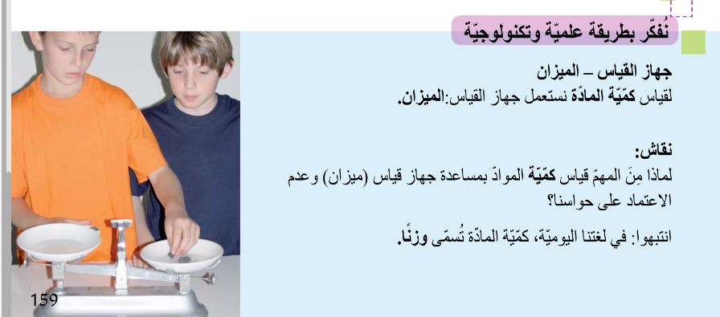
القسم ب: كَمِّيَّة – كَم من المادَّة يوجَد؟ (صفحة 159)
مهمَّة : حَجْم وكَمِّيَّة المَادَّة
Notes:
בחלק ב של המשימה התלמידים מתוודעים למושג כמות ובודקים מה קורה לכמות החומר כאשר מוסיפים חומר או גורעים חומר.
שימו לב: יש לבצע את הבדיקה בחומר במצב צבירה מוצק וכן בחומר במצב צבירה נוזל. התלמידים מתנסים במדידת כמות חומר בעזרת מאזניים.
לאחר ביצוע המדידה מוצע לסכם בעזרת דיון במליאה על חשיבות השימוש במכשיר (במקרה הזה מאזניים) לביצוע מדידה. מכשיר המדידה מונע טעויות הנובעות מקליטת מידע באמצעות החושים שעלולה להיות מטעה.

Slide 5
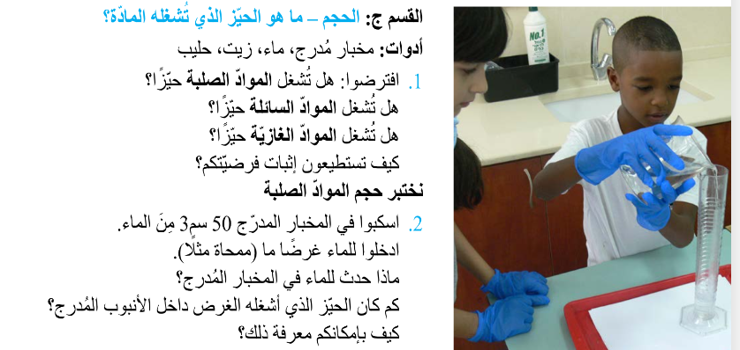
مهمَّة : حجم وكَمِّيَّة المادَّة
القسم ج: الحجم – هو الحَيِّز التي تَشْغَلُهُ المادَّة ( صفحة 160)
تتمَّة المَهَمَّة
صفحة 160
Notes:
בחלק ג של המשימה התלמידים מתוודעים למושג נפח. המושג נפח הוא מושג מופשט ולכן דרושה המחשה. התלמידים מתבקשים
לשער האם מוצקים, נוזלים וגזים תופסים מקום ולהציע דרך להוכחה. לאחר מכן עוברים לספר הלימוד להכנת המשימה.
דוגמאות להמחשה טרום הכנת המשימה בספר:
אפשר לכלוא אוויר בשקית ולהראות שהאוויר תופס מקום בשקית. באופן דומה אפשר למלא מים בכלי ולהראות את המקום שתפסו המים. אפשר לקחת קופסה קטנה מלאה בגופים, להראות שאין יותר מקום בקופסה ואז להכניס גוף נוסף וכדומה.
ההמחשה שלחומרים במצב צבירה נוזל יש נפח נעשית באמצעות הוספה (אפשר גם גריעה) של מים שנתונים במשורה. כאן המקום להסביר
לתלמידים: מהי משורה ומהן יחידות המידה למדידת נפח (סמ"ק, מ"ק). ההמחשה שלחומרים במצב צבירה מוצק יש נפח נעשית באמצעות
הכנסת חפץ לתוך מים שנמצאים במשורה. גובה פני המים עולה. ההפרש בין נפח המים עם הגוף לנפח המים ללא הגוף הוא נפח הגוף.
כאן המקום לבצע המשגה למונח נפח במשמעות של המקום שתופס גוף.

Slide 6
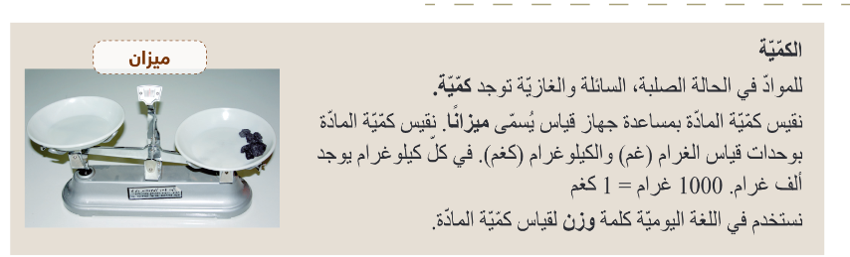
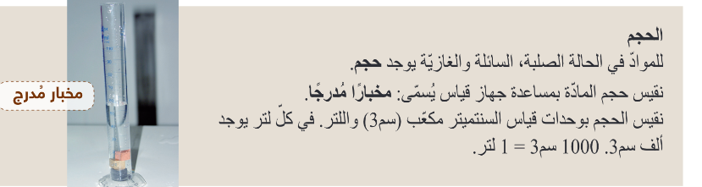
المَجَلَّة العِلْميَّة: يوجد للمواد حَجْم وَكَمِّيَّة (صفحة 161)
Notes:
עורכים המשגה למכשירי המדידה שבאמצעותם מודדים נפח וכמות. חשוב להעלות את השאלה מדוע חשוב להשתמש במכשירי מדידה ולא להסתמך על החושים שלנו. החושים מספקים לנו מידע סובייקטיבי ולכן אי אפשר לסמוך עליהם. כדי להמחיש לתלמידים את חשיבות השימוש בכלי מדידה מומלץ להניח בכלי אחד כמות מסוימת של חומר אחד ובכלי אחר כמות דומה של חומר שני ולבקש מהם להעריך בעזרת שימוש בחוש הראייה בלבד: באיזה כלי יש כמות גדולה יותר של חומר. יש להניח שיהיו חילוקי דעות. השימוש במאזניים יכריע בתשובה.

Slide 7
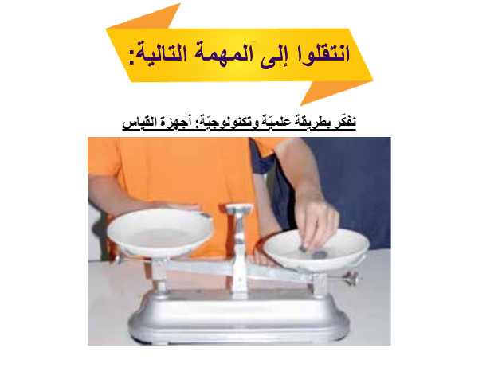
Notes:
באתר במבט מקוון, בספר הדיגיטלי, בעמוד 159 משימה חושבים מדע וטכנולוגיה: מכשירי מדידה.

Slide 8
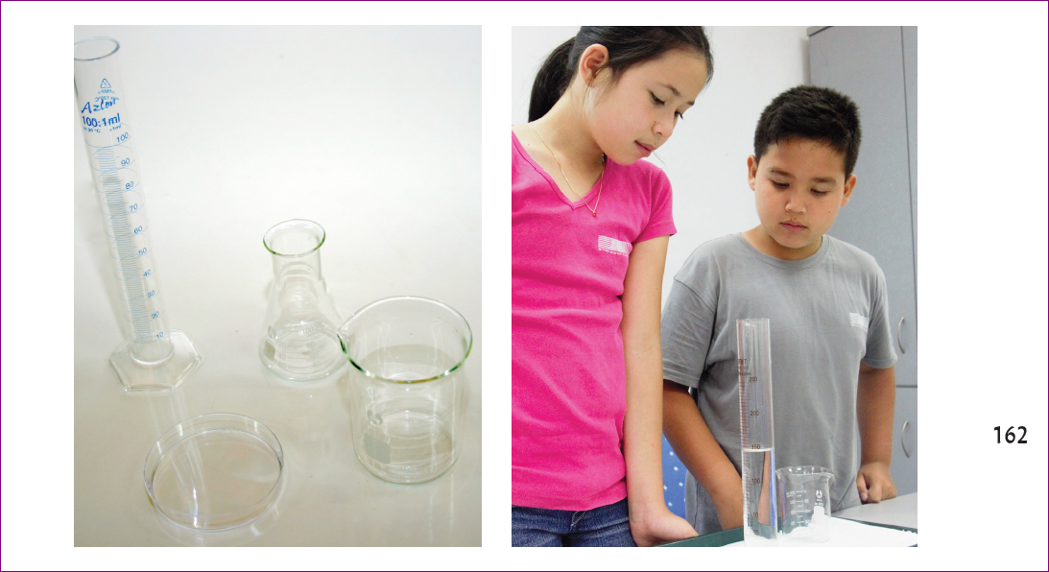
مهمَّة : خَواص المواد الصَّلبة، السَّائِلة والغازِيَّة.
القسم أ: خَواص المواد الصَّلبة والسَّائِلَة (صفحة 162)
Notes:
חלק א: התלמידים חוקרים את התכונות המשותפות לחומרים במצב צבירה נוזל - כולם זורמים/נשפכים, מקבלים את צורת הכלי ויש להם נפח וכמות.
הם חוקרים גם את התכונות של חומרים במצב צבירה מוצק - לכולם יש צורה קבועה, נפח וכמות.

Slide 9
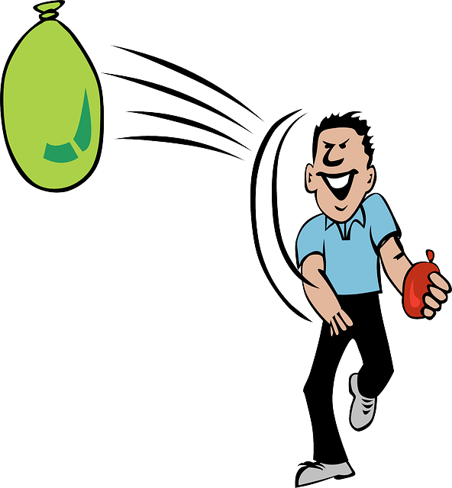
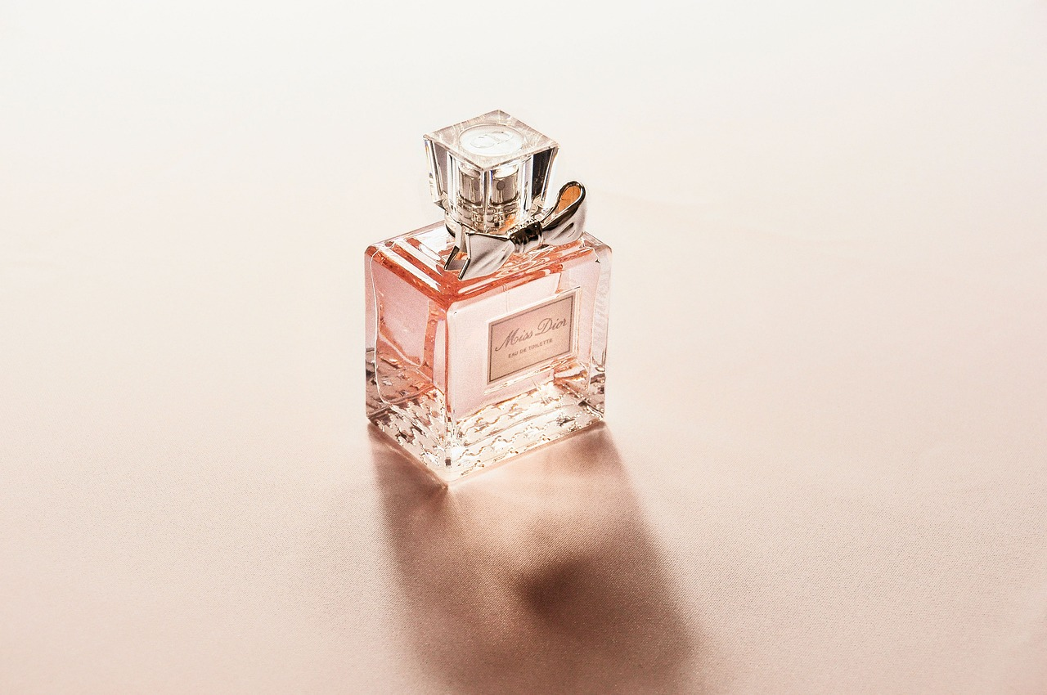
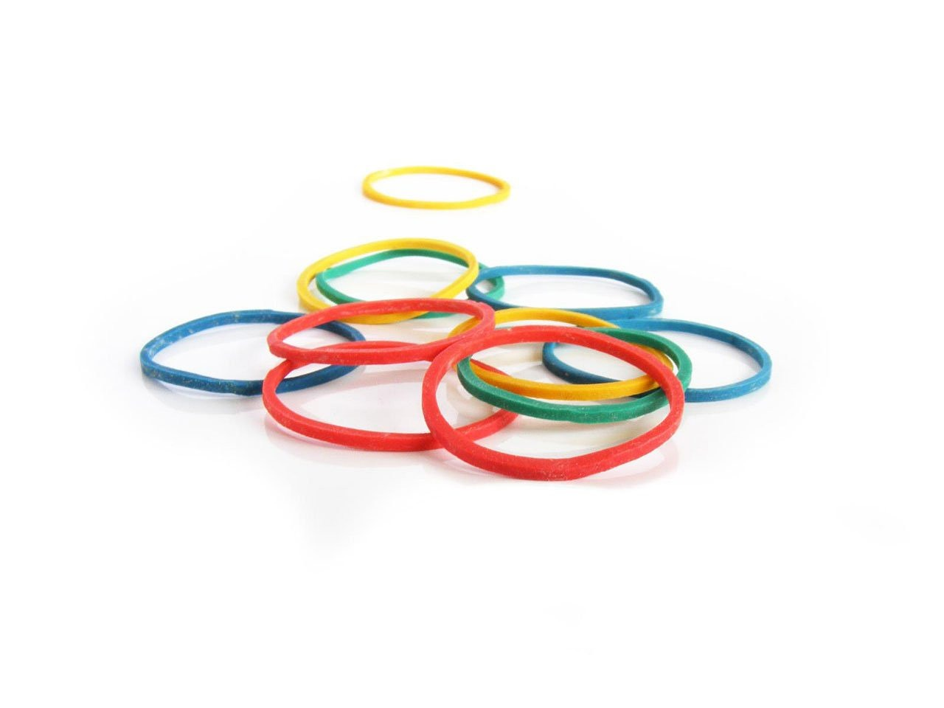
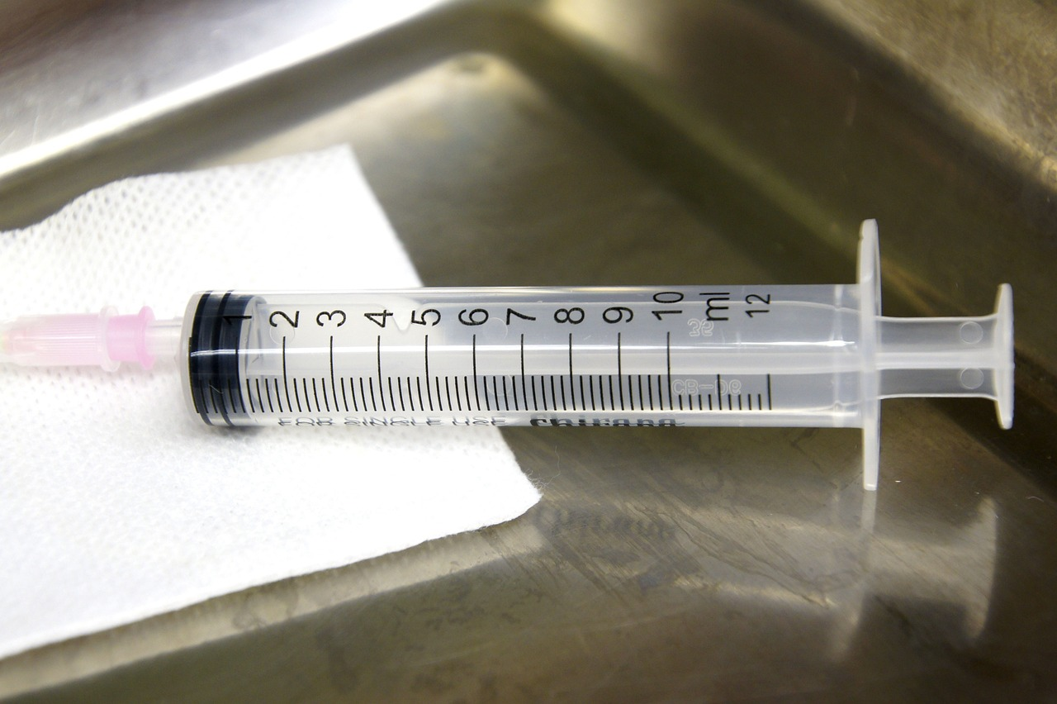
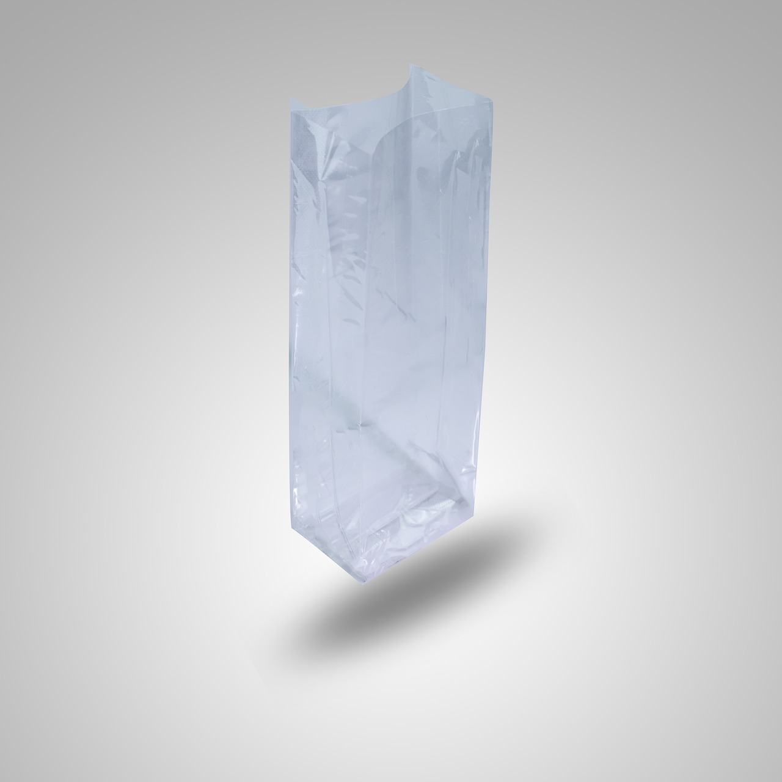
القسم ب: صفات الغازات (صفحة 163)
مهمَّة : خَواص المواد الصَّلبة، السَّائِلة والغازِيَّة.
كيس بلاستيكي صغير محقنة مع غطاء مطّاطَة عطر
أ. هل يوجد للغازات حجم؟
ب. هل يوجَد للغازات كَمِّيَّة؟
ج. هل تَتَدَفَّق الغازات؟
د. هل يبقى حجم الغازات ثابتًا عند نَقْلِها من وِعاء الى آخَر؟
Notes:
בפעילות זו ניתן לראות שאפשר לכלוא גז במזרק או בשקית ולהראות שהוא תופס מקום. מפעולת הניפוח אפשר להסיק כי הגז מתפשט בתוך הכלי, ממלא את כולו ומקבל את צורת הכלי.

Slide 10
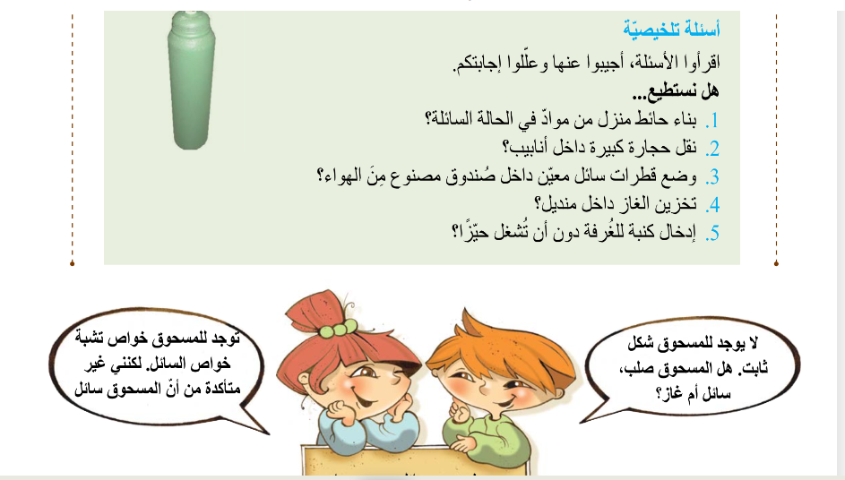
مهمَّة : المواد الصلبة، السائِلة والغازِيَّة في البيئة(الصفحات165-164)
صلب سائل غازغاز
Notes:
המשימה נועדה לערוך המשגה לעקרונות שטופלו במשימה הקודמת וכן להרחיב את הדיון על אודות ניצול התכונות של מצבי הצבירה השונים של החומר לשימושים השונים. חשוב להדגיש את התכונות המאפיינות את מצבי הצבירה השונים של החומר ולניצולן על ידי האדם. התכונה שנשמרת במוצקים ואינה נשמרת בנוזלים ובגזים היא הצורה. רוב החומרים שהאדם מוביל בצינורות ממקום למקום נמצאים במצב צבירה נוזל או במצב צבירה גז. מכיוון שלנוזלים ולגזים יש תכונה משותפת - זרימה, נוהגים להוביל אותם ממקום למקום בתוך מערכות של צינורות. האדם מנצל את התכונה של המוצק לשמור על צורתו כדי לבנות מוצרים שבהם חשוב שהצורה שלהם תישמר.

Slide 11
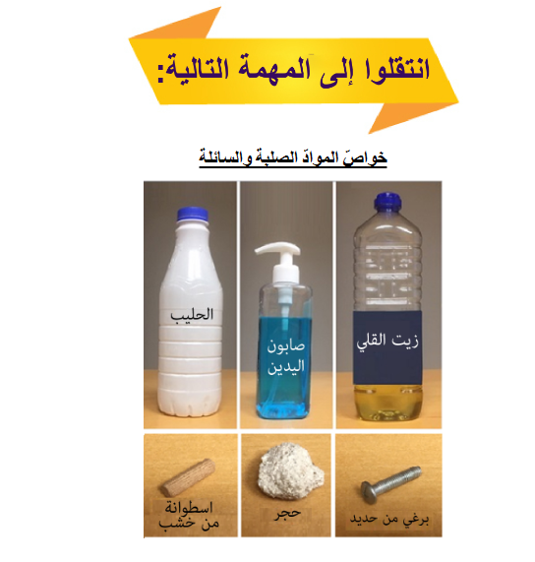
Notes:
באתר במבט מקוון, בספר הדיגיטלי, בעמוד 162, משימה תכונות של נוזלים ומוצקים.

Slide 12
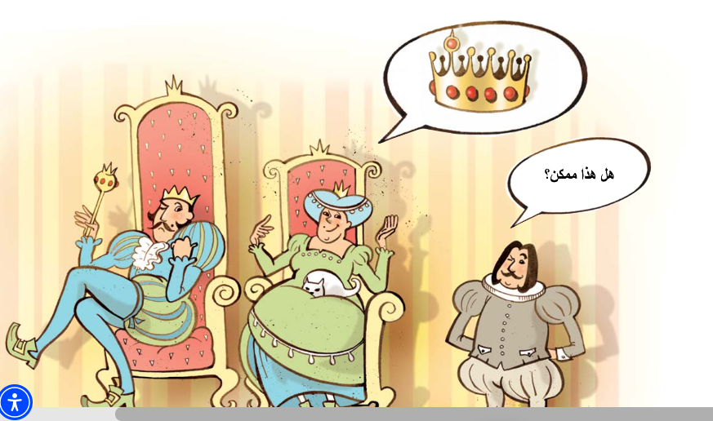
نُفَكِّر وَنَصْنَع تِكنولوجْيا (صفحة 166)
Notes:
ההתמודדות עם החידה מאפשרת ליישם את עקרון שימור הנפח והכמות של מוצקים בפתרון טכנולוגי. השאלה המרכזית שעולה היא "האם מכמות נתונה של חומר מוצק אפשר להכין כתר בעל נפח גדול יותר?". פתרון החידה יתברר לאחר המעשה, לאחר שהקבוצות מכינות את הכתרים מכמות שווה של פלסטלינה, שואלים: "איזו קבוצה בנתה את הכתר בעל הנפח הגדול ביותר?", ומתעדים את התשובות של התלמידים. לאחר מכן משתמשים בכלי גדול למדידת נפח נוזלים ובודקים את נפח הכתרים. התוצאה היא כמובן שלכולם יש את אותו הנפח.
הסבר לשאלה 3 במשימה שבעמוד זה:
ההסבר הוא שלכל הקבוצות הייתה אותה כמות של פלסטלינה. לכמות הזו יש נפח. אם לא הוספנו פלסטלינה, אז גם הנפח שלה לא השתנה. ומכאן עולה שהדרישה של המלכה הייתה בלתי אפשרית לביצוע. מובן שניתן לייצר כתרים שונים בצורות שונות ובגדלים שונים, שכן את הזהב אפשר לרדד.

Slide 13

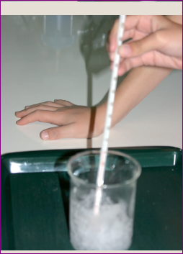
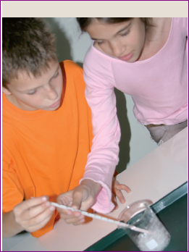
المواد تُغَيِّر حَالَتَها
مَهمَّة : ماذا يحدث للماء عند تَسْخينِه – تَجربة
القسم أ: من الجليد الى... من صلب الى... (صفحة 167)
Notes:
תת הפרק חומרים משנים מצב צבירה עוסק בשינויים במצבי הצבירה של החומר הנגרמים בעקבות שינויי טמפרטורה. שינויים אלה הם דוגמה לשינויים הפיכים. כלומר, בעקבות השינוי החומר לא השתנה אלא רק מצב הצבירה שבו הוא נמצא.
כל אחד מהניסויים מלווה בקטע מידע מתאים לצורך המשגה.
בחלק א התלמידים מתבקשים לעקוב אחר השינויים שעובר קרח כתוש שהוצא מהמקרר ושוהה כעת בטמפרטורת הסביבה.
ההתוודעות לשינויי הטמפרטורה חיונית להבנת הגורם שחולל את שינוי מצב הצבירה של הקרח ממוצק לנוזל.
מומלץ להציג בפני התלמידים את התמונות שבשקופית ולשאול מה יקרה לקרח, ומה גרם לשינוי?
לאחר מכן ממשיכים לספר הלימוד.

Slide 14
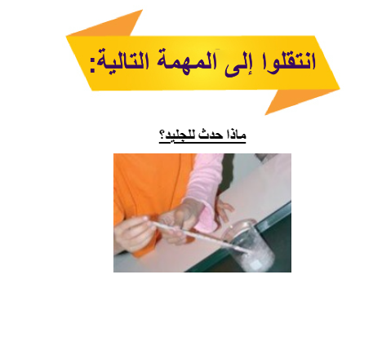
Notes:
באתר במבט מקוון, בספר הדיגיטלי, בעמוד 167, המשימה מה קרה לקרח?

Slide 15
مهمَّة : ماذا يحدث للماء عندما نُسَخِّنهُ؟
القسم ب: من الماء الى... من سائل الى...(169-167)
تجربة 1: صفحة167
Notes:
בניסוי 1 בודקים מה קורה למים שהונחו בכלי על אדן החלון (אידוי איטי). ניסוי זה נועד להציג את תופעת ההתאדות ולעורר את השאלה לאן המים נעלמו.
לפני ביצוע הניסוי מומלץ להציג את התמונה ולשאול מה יקרה למים בכלי שהונח על אדן החלון.
לאחר מכן עוברים לפעילות בספר הניסוי.

Slide 16
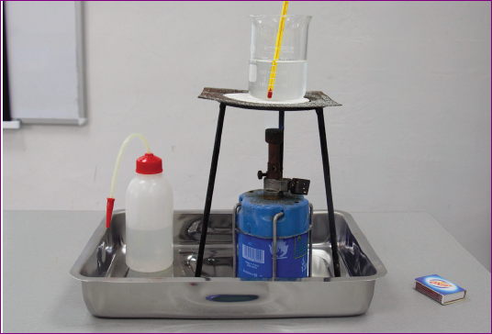
مهمَّة : ماذا يحدث للماء عندما نُسَخِّنهُ؟
القسم ب: من الماء الى... من سائل الى....
تجربة 2 عرض من قبل المعلِّم (صفحة 168)
Notes:
בניסוי 2 בודקים מה קורה למים בעקבות חימום (אידוי מהיר). מטעמי בטיחות בעת שימוש באש יש לבצע המשימה בהדגמה בלבד.
בניסוי מחממים מים (מספקים אנרגיה), מודדים בעזרת מד טמפרטורה את הטמפרטורה של המים במרווחי זמן קצובים עד לרתיחתם. בשעת
הרתיחה טמפרטורת המים מתייצבת (מים טהורים בלחץ אטמוספרי אחד רותחים ב– 100 מעלות צלזיוס) ואינה משתנה.
כהרחבה מומלץ לנצל את תוצאות המדידה של הטמפרטורה לבניית גרף רציף המתאר את עליית הטמפרטורה כפונקציה של זמן. הגרף עתיד
להמחיש את העלייה ההדרגתית של הטמפרטורה עם אספקת האנרגיה ואת התייצבותה בנקודת הרתיחה. מניסויים אלה עולה המסקנה כי חימום של מים במצב צבירה נוזל גורם להם לשנות את מצבם למצב צבירה גז ואדים.

Slide 17
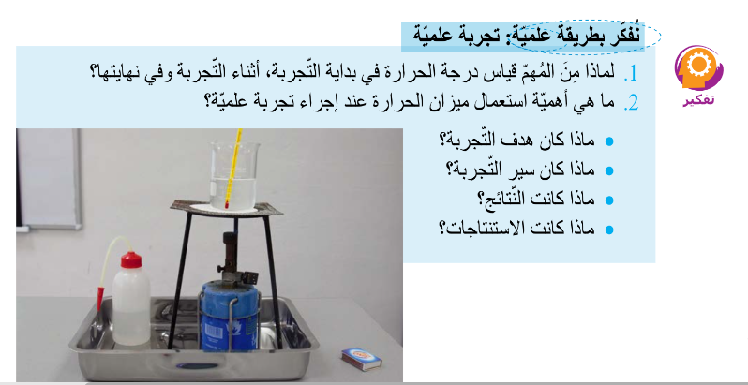
نفكِّر بطريقة عِلمِيّة (صفحة 168)
Notes:
חושבים מדע – ניסוי מדעי. רפלקציה על התהליך וחשיבה על חשיבה.
חשוב למדוד את הטמפרטורה בתחילת הניסוי, במהלכו ובסופו כדי לעקוב אחר התהליך וכדי לתת תשובה מוסמכת של מהלך ההתרחשות בניסוי (למשל, התחממות המים). חשוב לזכור כי במקרה זה, המדד החזותי לאספקת אנרגיה הוא קריאת הטמפרטורה על גבי מד הטמפרטורה. כשעורכים ניסוי מדעי חשוב לבצע מדידות בעזרת כלי מדידה ולא להסתמך על החושים.

Slide 18
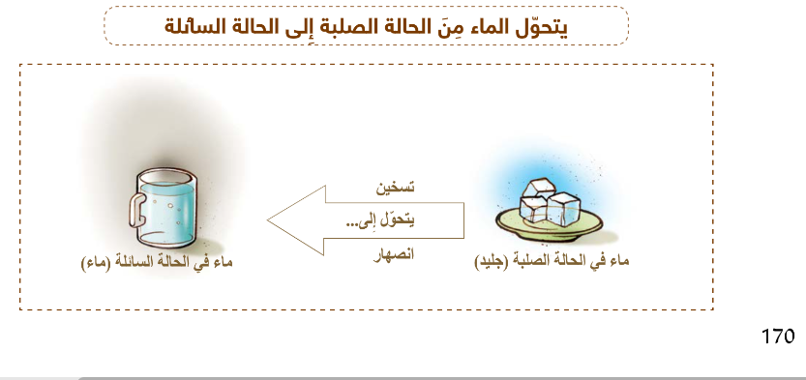
مهمَّة : من الجليد الى الماء ومن الماء الى البخار(تذْويت مُصطَلَحات) صفحة 170
Notes:
המשימה נועדה לערוך המשגה לעקרונות שנחשפו במשימה הקודמת ולהרחיב את הדיון על השימושים השונים שעושה האדם ביכולת של חומרים לשנות מצבי צבירה. בקטע המידע שתי פסקאות שיחד בונות את רצף התהליך: מקרח למים בטקסט משולב תרשים הממחיש כיצד הוספה של חום למים במצב צבירה מוצק גורמת להם לעבור למצב צבירה נוזל — הקרח ניתך.

Slide 19
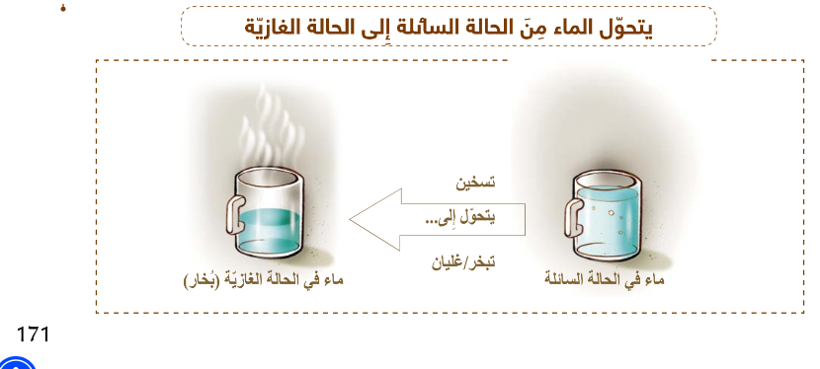
مهمَّة من الجليد الى الماء ومن الماء الى البخار(تذْويت مُصطَلَحات) صفحة 171
Notes:
המשימה נועדה לערוך המשגה לעקרונות שנחשפו במשימה הקודמת ולהרחיב את הדיון על השימושים השונים שעושה האדם ביכולת של חומרים לשנות מצבי צבירה. בקטע המידע שתי פסקאות שיחד בונות את רצף התהליך: מקרח למים בטקסט משולב תרשים הממחיש כיצד הוספה של חום למים במצב צבירה נוזל גורמת להם לעבור למצב צבירה גז — התאדות / רתיחה.

Slide 20
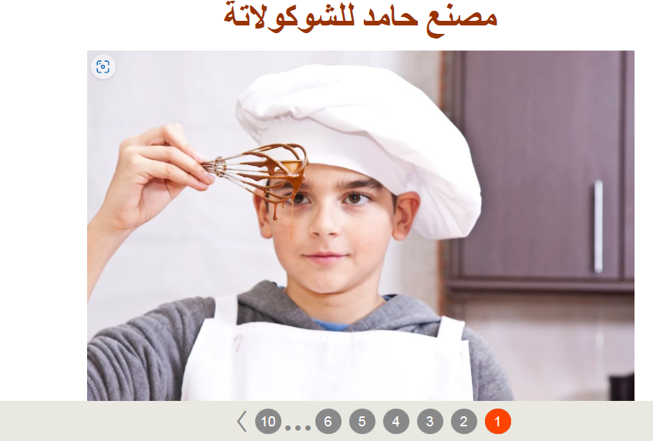
Notes:
באתר במבט מקוון, יחידת התוכן שינוי אקלים וקיימות, המשימה מפעל השוקולד של חן המשימה עוסקת בשלוש שיטות להפקת מוצרי שוקולד מחומר הגלם תוך יישום העיקרון המדעי של מעבר חומרים ממצב צבירה מוצק לנוזל (וההיפך).

Slide 21
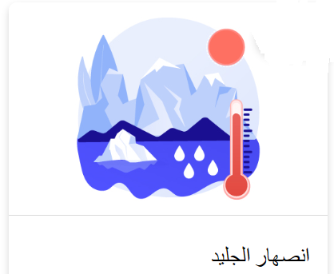

Notes:
באתר במבט מקוון, יחידת התוכן שינוי אקלים וקיימות, המשימה הפשרת קרחונים המשימה עוסקת בתופעת הפשרת הקרחונים בקטבים. לטענת מומחי סביבה התחממות כדור הארץ תגרום להפשרת קרחונים בקטבים ולעלייה בגובה פני המים באוקיינוסים. במשימה זו בודקים התלמידים באמצעות ניסוי מהו סוג הקרחונים (ימיים או יבשתיים) שעלול לגרום לעלייה בגובה פני המים באוקיינוסים.

Slide 22
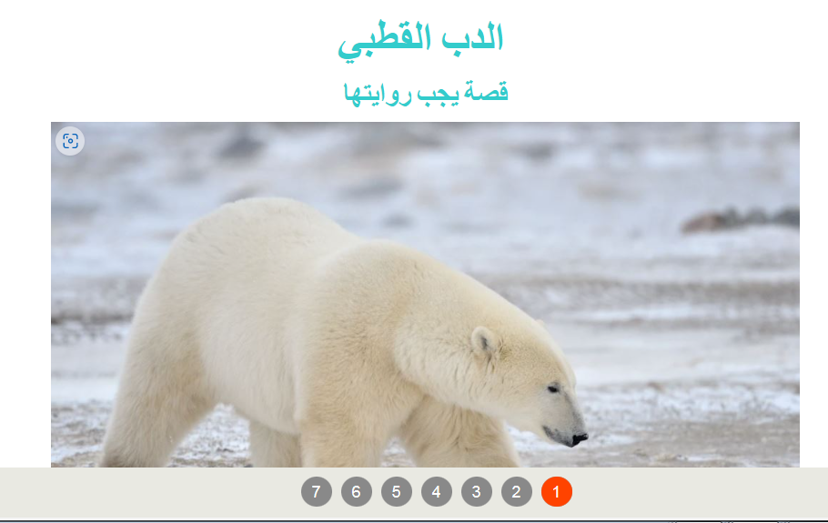
Notes:
באתר במבט מקוון, יחידת התוכן שינוי אקלים וקיימות, המשימה דובי הקוטב- סיפור שחייבים לספר. המשימה עוסקת בגורמים שעלולים להביא להכחדתו של דוב הקוטב ובדרכים להצלת דוב הקוטב מפני הכחדה.

Slide 23
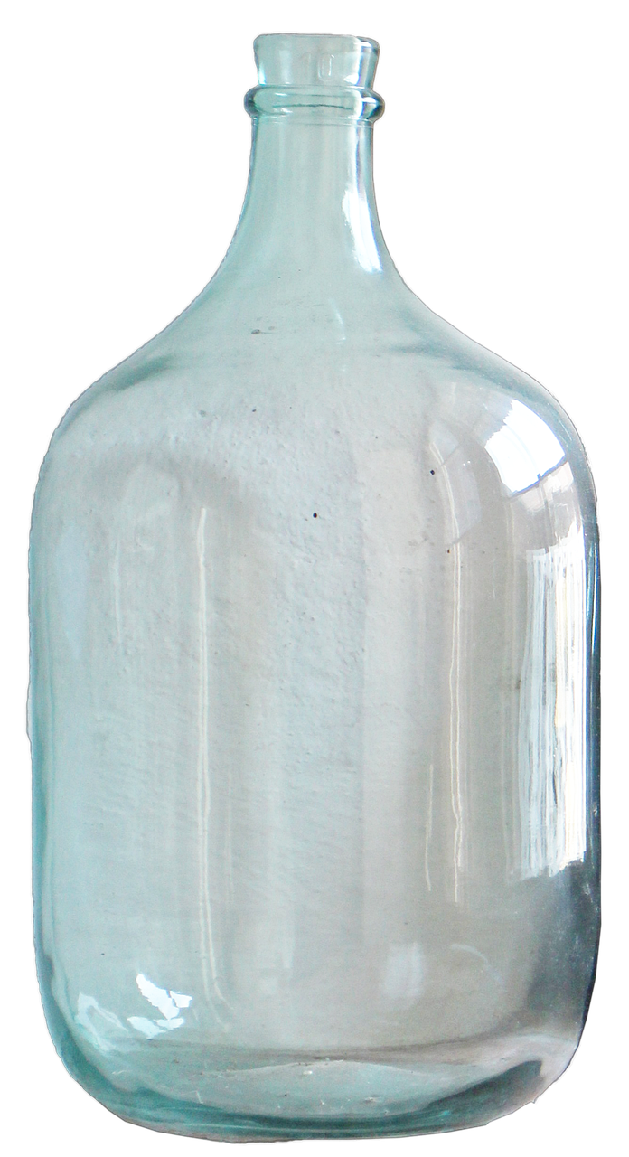
مَهمَّة : ماذا يحدث للماء عندما نُبَرِّدهُ؟
القسم أ: من البُخار الى....من غاز الى.....(صفحة 173)
أمامكم قنينة زجاجيَّة فارغة كانت بالثَّلاجة لعِدَّة ساعات.
بعد عِدّة دقائِق تَغَطَّى سَطْح القَنِّينَة الخارجي بِقَطَرات الماء
فَسِّروا الظَّاهِرَة. من أَيْنَ أَتَت قَطَرات الماء على القنِّينَة؟
Notes:
בחלק א של המשימה עוקבים אחר התעבות טיפות מים על דפנות של בקבוק קר. אחת התפיסות החלופיות להסבר התופעה היא שהבקבוק "הזיע". מכיוון שאי אפשר לראות אדים קשה להבין שטיפות המים נוצרו מאדים שהתעבו על הדופן הקרה של הבקבוק. חשוב להבהיר לתלמידים שהבקבוק היה קר )ולא חם כמו שקורה בהזעה(, להראות להם שהבקבוק אטום וסגור ולנגב את הבקבוק מדי פעם כדי להראות שהתופעה מתרחשת שוב. ההסבר לתופעה: אדי המים שבאוויר פוגעים בדופן הקרה של הבקבוק ומתעבים לטיפות מים.
מוצע להציג במליאת הכיתה את התופעה ולבקש מהתלמידים להסביר את התופעה לאחר מכן עוברים לפעילות בספר הלימוד.

Slide 24
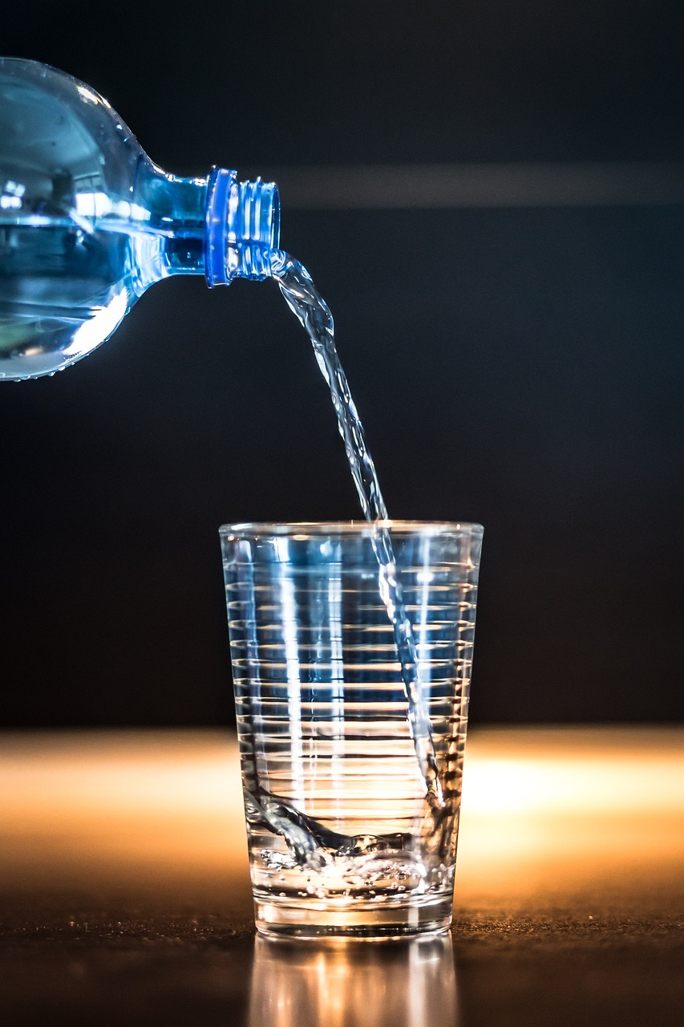
مهمَّة : ماذا يحدث للماء عندما نُبَرِّدهُ؟
القسم ب: من الماء الى....من سائِل الى....(صفحة173)
أدخِلوا كأْس ماء للمُجَمِّد.
خَمِّنوا ماذا يَحْدُث للماء بَعْد عِدَّة ساعات؟
فيلم قصير: تَجميد الماء بواسطة خليط مُجَمِّد
اضغَطوا هُنا
Notes:
בחלק ב התלמידים מתנסים בהקפאת מים בעזרת תערובת מקררת. התלמידים מתבקשים לעקוב אחר שינויי הטמפרטורה עד לקפיאת המים בתוך המבחנה. בדומה לטמפרטורת הרתיחה של המים, גם נקודת הקיפאון היא נקודה קבועה — מים טהורים בלחץ של אטמוספרה אחת קופאים ב– 0 מעלות צלזיוס. מומלץ לנצל את תוצאות מדידת הטמפרטורה לבניית גרף. הגרף עתיד להמחיש את הירידה ההדרגתית של הטמפרטורה עם גריעת החום ואת התייצבותה בנקודת הקיפאון. מניסויים אלה עולה המסקנה כי קירור (גריעת חום) של מים במצב צבירה נוזל גורם להם לשנות את מצבם למצב צבירה מוצק (קרח).

Slide 25
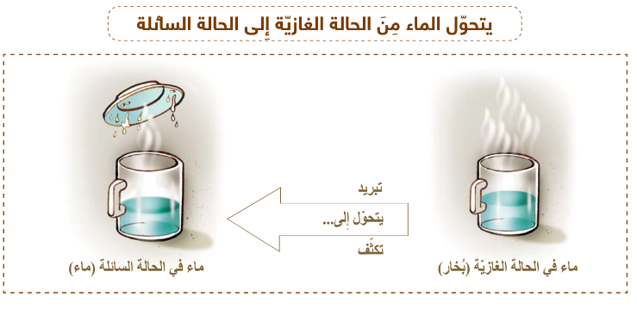
مهمَّة : من بخار الى ماء ومن ماء الى صلب (تَذْويت مصطَلَحات) – صفحة 175
Notes:
המשימה נועדה לערוך המשגה לעקרונות שנחשפו במשימה הקודמת ולהרחיב את הדיון על השימושים השונים שעושה האדם ביכולת של חומרים לשנות מצבי צבירה. בקטע שתי פסקאות שיחד בונות את הרצף של התהליך: מאדים למים. בקטע תרשים. התרשים ממחיש כיצד גריעה של חום (קירור) מאדי המים גרמה להם לעבור ממצב צבירה גז למצב צבירה נוזל - האדים התעבו.
מומלץ להציג בפני הילדים את המצגת עננים שהיא תופעה בטבע הנוצרת מתהליך התקררות והתעבות אדי מים.
המצגת נמצאת באתר במבט חדש, מדור ספרי לימוד כיתה ד, מערכי שיעור שער שלישי.

Slide 26
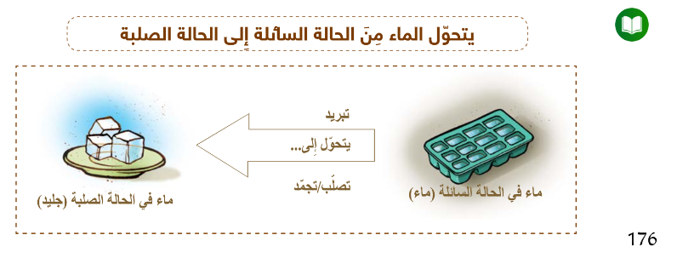
مهمَّة : من بخار الى ماء ومن ماء الى صلب. (تَذْويت مصطَلَحات) - صفحة 176
Notes:
המשימה נועדה לערוך המשגה לעקרונות שנחשפו במשימה הקודמת ולהרחיב את הדיון על השימושים השונים שעושה האדם ביכולת של חומרים לשנות מצבי צבירה. בקטע שתי פסקאות שיחד בונות את הרצף של התהליך: מאדים למים נוזליים. בקטע משולב תרשים. התרשים ממחיש כיצד גריעת חום (קירור) ממים במצב צבירה נוזל גרמה למים לעבור למצב צבירה מוצק — המים קפאו.

Slide 27
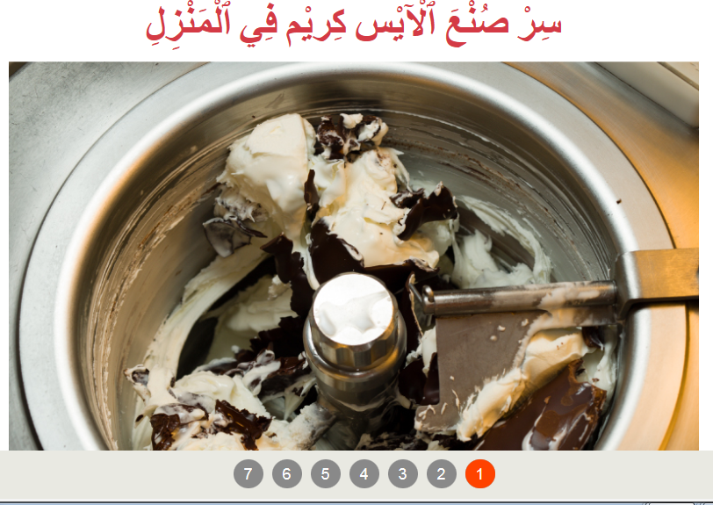
Notes:
באתר במבט מקוון, יחידת התוכן חומרים וטכנולוגיה, המשימה הסוד של הכנת גלידה בבית. במשימה התלמידים לומדים עקרונות מדעיים ומשתמשים בהם להכנת מוצר (גלידה ביתית) ולשיפורו. הכנת המוצר משלבת חשיבה מדעית, חשיבה מתמטית, חשיבה הנדסית וחשיבה טכנולוגית.

Slide 28
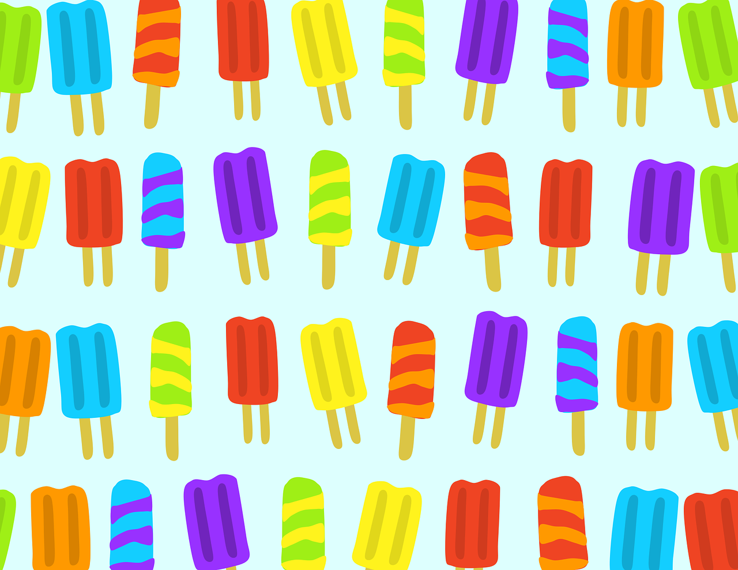
نُحَضِّر البوظة المُثَلَّجة (صفحة 178)
مصدر الصّورة:
pixabay
Notes:
בפעילות מכינים התלמידים מיישמים את העיקרון המדעי של העברת חומר ממצב צבירה נוזל למצב צבירה מוצק בתהליך של ייצור מוצר. הפעילות מזמנת דיון חוזר במושגים מסיסות, תמיסה והתמוססות. תהליך עיבוד החומרים שבו התלמידים מתנסים נקרא יציקה (מזיגה של נוזל לתבנית במטרה להפוך אותו למוצק).

Slide 29
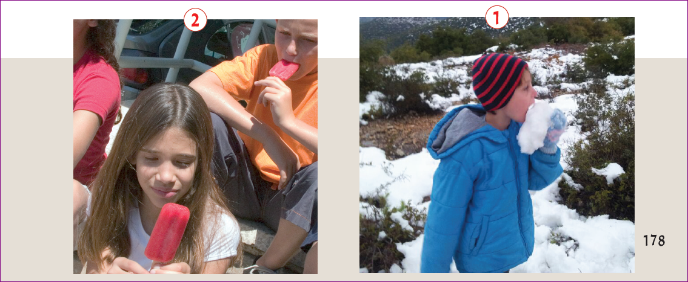
نُفَسِّر الظاهِرَة (صفحة 179)
بماذا يَخْتَلِف الماء الذي يأكله التلاميذ في الصورتين 1-2؟
Notes:
בתמונה 1 הילד אוכל קרח (כמעט נקי). בתמונה 2 הילדה אוכלת תמיסת מים. שימו לב: במשימה מופיעות שאלות נוספות.

Slide 30
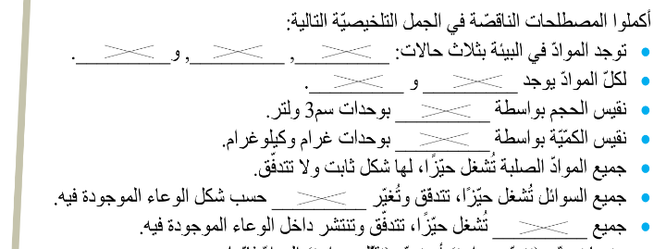
تلخيص : تَعلَّمنا في هذا الفصل... (صفحة 179)
تتمَّة في صفحة 179
Notes:
משלימים את המושגים שחסרים במשפטי הסיכום.

Slide 31
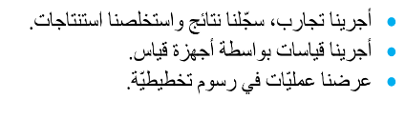
تلخيص: مهارات التفكير
Notes:
מביאים את התלמידים למודעות אודות המיומנויות שנלמדו והופעלו. חשוב לציין את ההקשר של השימוש במיומנויות.
דוגמאות:
הצגנו תהליכים בתרשימים: מעבר מים ממצב צבירה אחד למצב צבירה שני.

Slide 32
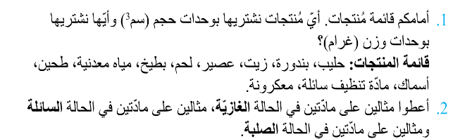
بِنَظْرَة مُجَدَّدَة : مَهَمَّة تَلْخيص (صفحة 180)
تتِمَّة المَهَمَّة صفحة 180
Notes:
המשימות שמופיעות בתבנית זו יכולות לשמש ככלים להערכה מעצבת.

Slide 33
تَمَّ وَلم يَكْتَمِل
عَارِضَةٌ مُرَافِقَةٌ لِلتَّعَلُّمِ
نَنْتَقِل للفَصْل الثّالث
الماء في دائرة – دورة المياه في الطَّبيعَة

